Slide 1
環境教育終身學習網
個人帳號系統操作手冊
中華民國108年05月版

Slide 2
簡報大綱
壹、註冊個人帳號
貳、學習資訊
參、檢視個人學習紀錄
肆、修改個人資料
伍、忘記帳號或密碼

Slide 3
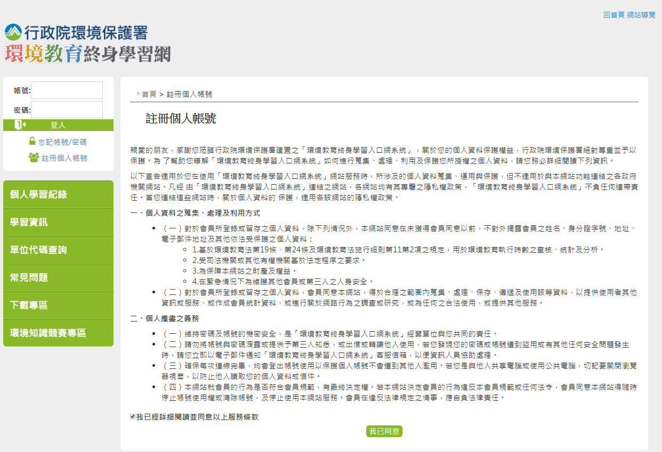
壹、註冊個人帳號
*請詳閱服務條款內容
Step 1. 點選註冊個人帳號
Step 2. 勾選
Step 3. 點選我已同意
＊一組身分證字號僅能註冊一次，不得重複註冊

Slide 4
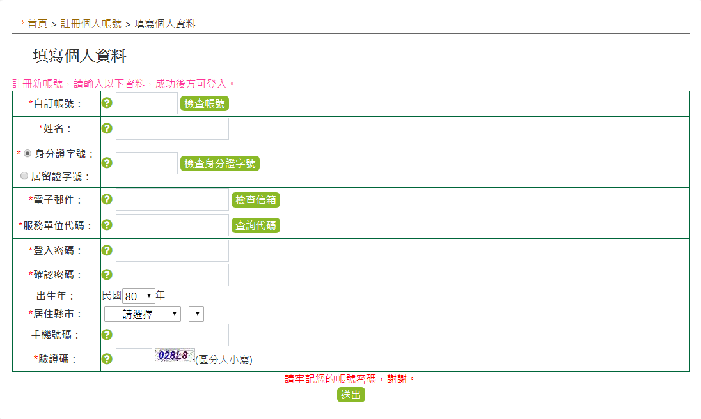
壹、註冊個人帳號
Step 4. 填寫個人註冊資料
*帳號不可以是身分證統一編號及機關學校代碼
*服務單位填寫方式請參考下頁(P.5)
*忘記帳號密碼時， 可透過手機號碼查詢
Step 5. 點選送出，完成註冊
＊資料請確實填寫，不得採用偽造資料

Slide 5
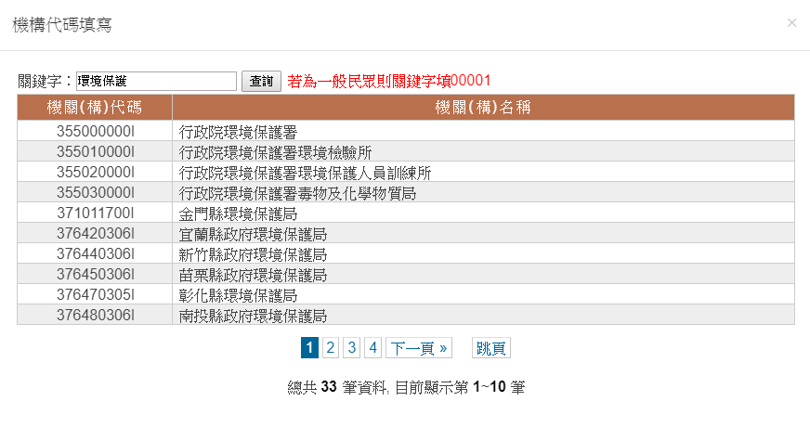
壹、註冊個人帳號
※服務單位填寫方式說明
Step 4-1 可直接填寫單位代碼或點選查詢代碼
Step 4-2 輸入關鍵字/機關代碼後，點選查詢
Step 4-3 點選所屬單位代碼或單位名稱，系統會自動帶入
＊如註冊出現您非屬本單位員工提示，表示該單位未將您納入參加對象名冊中，或參加對象名冊資料與您註冊資料不符

Slide 6
貳、學習資訊
影片專區
線上觀看影片即獲得環境教育時數，除環保署製作之影片外，亦包含從各部會蒐集而來之環境教育影片。
展延活動
環保署、環訓所、教育部、認證機構及經申請後核可之機關單位，所開辦作為認證展延申請之活動。
其他活動
全國提報單位/開課單位於系統內所公告之活動，可透過搜尋條件設定進行查詢。
網路學習
提供與本系統配合上傳學習時數之數位學習網站連結，使用者可藉此連結到各大數位學習網站。
戶外學習
依《環境教育法》規範，於通過認證之環境教育設施場所辦理之環境教育，方可視為戶外學習。

Slide 7
貳、學習資訊
影片專區
線上觀看影片即獲得環境教育時數，除環保署製作之影片外，亦包含從各部會蒐集而來之環境教育影片。
展延活動
環保署、環訓所、教育部、認證機構及經申請後核可之機關單位，所開辦作為認證展延申請之活動。
其他活動
全國提報單位/開課單位於系統內所公告之活動，可透過搜尋條件設定進行查詢。
網路學習
提供與本系統配合上傳學習時數之數位學習網站連結，使用者可藉此連結到各大數位學習網站。
戶外學習
依《環境教育法》規範，於通過認證之環境教育設施場所辦理之環境教育，方可視為戶外學習。

Slide 8
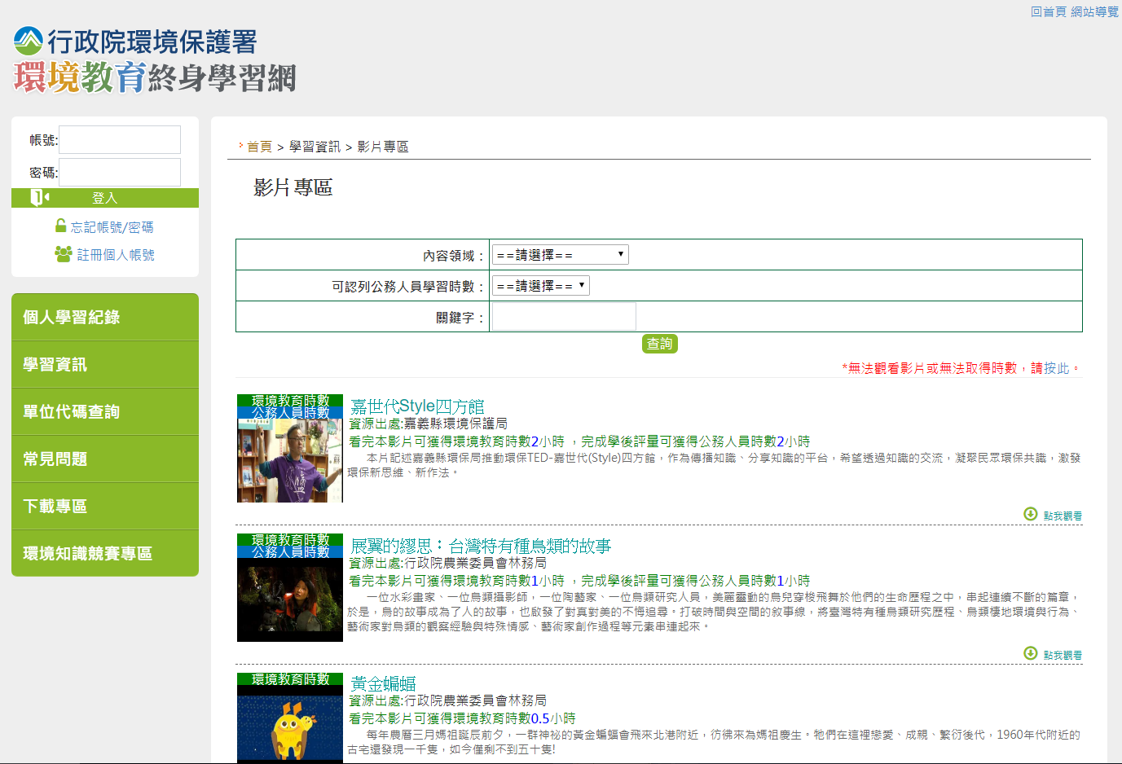
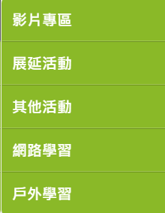
貳、學習資訊
影片專區
Step 1. 點選學習資訊
Step 2. 點選影片專區
Step 3. 點選影片名稱後，可進入觀看介面
＊一部影片同一年度僅列計一次環境教育學習時數

Slide 9
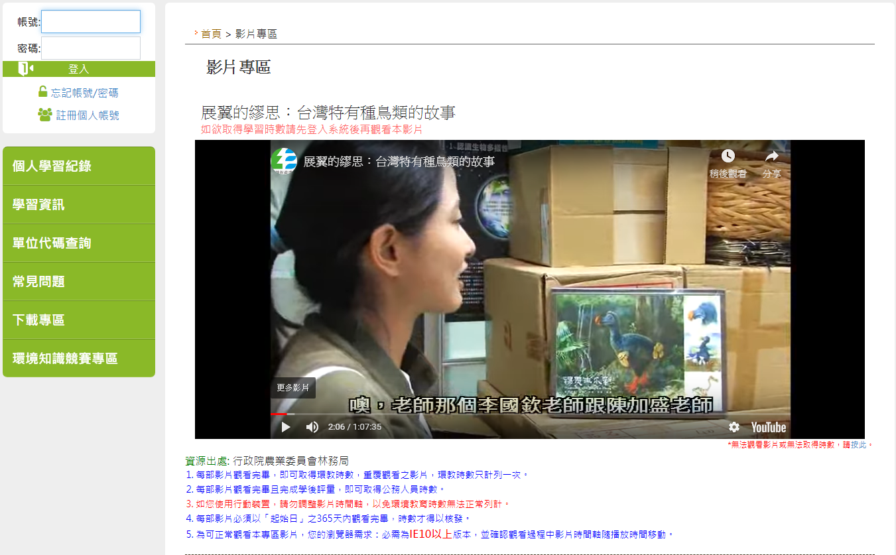
貳、學習資訊
影片專區
Step 4. 點選即可播放影片
*若影片未獲得時數，時間軸將無法拉動
＊觀看影片時請勿自行調整時間軸，以免系統無法紀錄觀看進度。
＊本網站不支援IE 9以下版本瀏覽器。

Slide 10
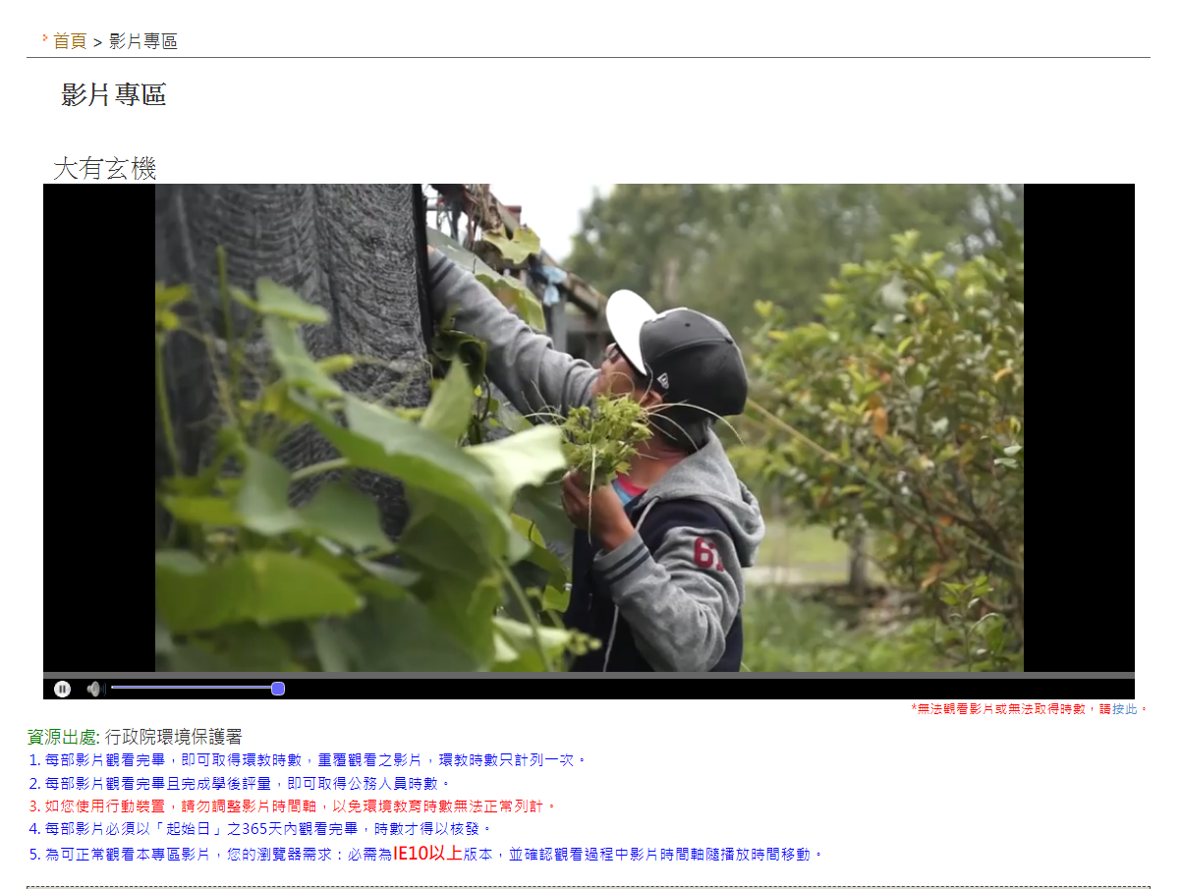
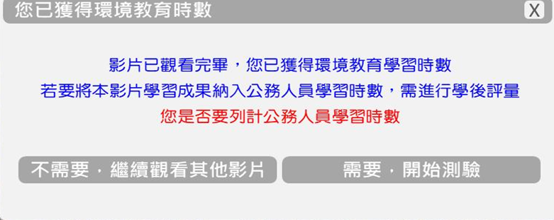
貳、學習資訊
影片專區
Step 5. 點選開始測驗
＊觀看完畢即獲環境教育時數，若另需公務人員時數請點選測驗
10

Slide 11
貳、學習資訊
影片專區
線上觀看影片即獲得環境教育時數，除環保署製作之影片外，亦包含從各部會蒐集而來之環境教育影片。
展延活動
環保署、環訓所、教育部、認證機構及經申請後核可之機關單位，所開辦作為認證展延申請之活動。
其他活動
全國提報單位/開課單位於系統內所公告之活動，可透過搜尋條件設定進行查詢。
網路學習
提供與本系統配合上傳學習時數之數位學習網站連結，使用者可藉此連結到各大數位學習網站。
戶外學習
依《環境教育法》規範，於通過認證之環境教育設施場所辦理之環境教育，方可視為戶外學習。

Slide 12
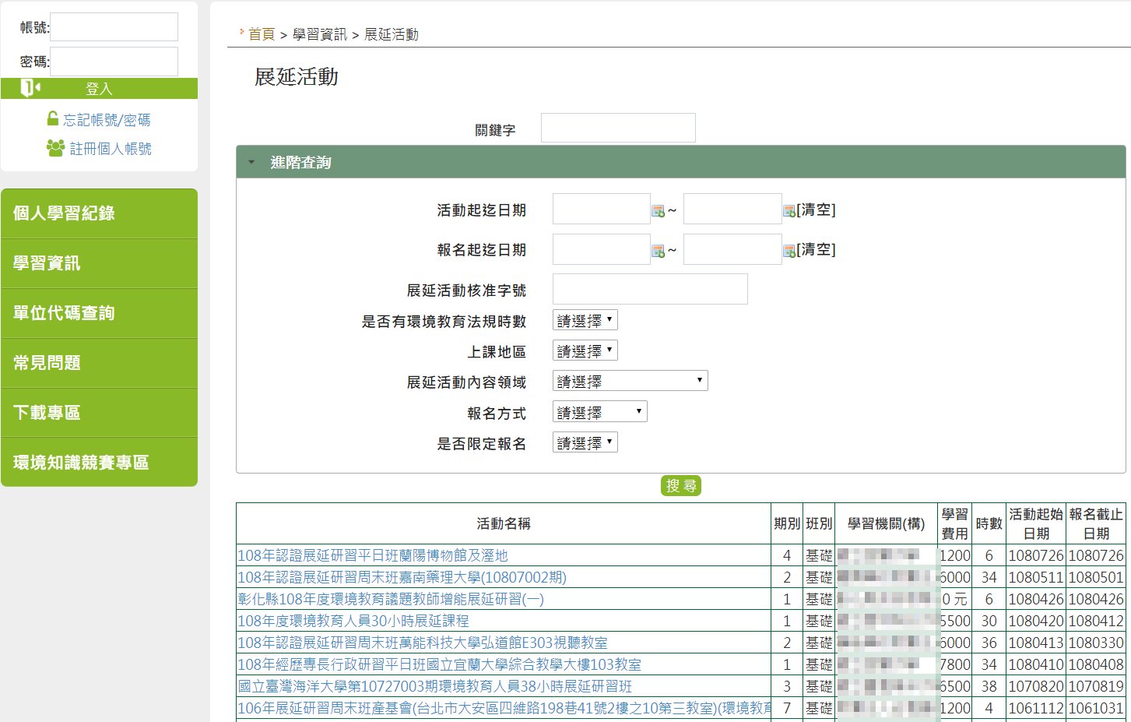
貳、學習資訊
展延活動
Step 1. 點選學習資訊
Step 3. 輸入關鍵字搜尋
*或可使用進階條件搜尋
Step 2. 點選展延活動

Slide 13
貳、學習資訊
影片專區
線上觀看影片即獲得環境教育時數，除環保署製作之影片外，亦包含從各部會蒐集而來之環境教育影片。
展延活動
環保署、環訓所、教育部、認證機構及經申請後核可之機關單位，所開辦作為認證展延申請之活動。
其他活動
全國提報單位/開課單位於系統內所公告之活動，可透過搜尋條件設定進行查詢。
網路學習
提供與本系統配合上傳學習時數之數位學習網站連結，使用者可藉此連結到各大數位學習網站。
戶外學習
依《環境教育法》規範，於通過認證之環境教育設施場所辦理之環境教育，方可視為戶外學習。

Slide 14
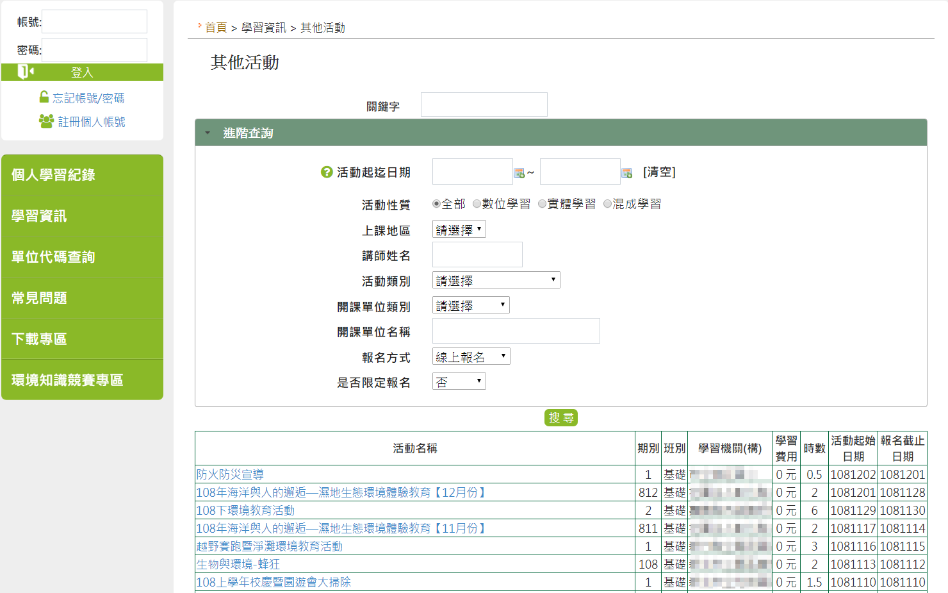
貳、學習資訊
其他活動
Step 1. 點選學習資訊
Step 3. 輸入關鍵字搜尋
*或可使用進階條件搜尋
Step 2. 點選其他活動

Slide 15
貳、學習資訊
影片專區
線上觀看影片即獲得環境教育時數，除環保署製作之影片外，亦包含從各部會蒐集而來之環境教育影片。
展延活動
環保署、環訓所、教育部、認證機構及經申請後核可之機關單位，所開辦作為認證展延申請之活動。
其他活動
全國提報單位/開課單位於系統內所公告之活動，可透過搜尋條件設定進行查詢。
網路學習
提供與本系統配合上傳學習時數之數位學習網站連結，使用者可藉此連結到各大數位學習網站。
戶外學習
依《環境教育法》規範，於通過認證之環境教育設施場所辦理之環境教育，方可視為戶外學習。

Slide 16
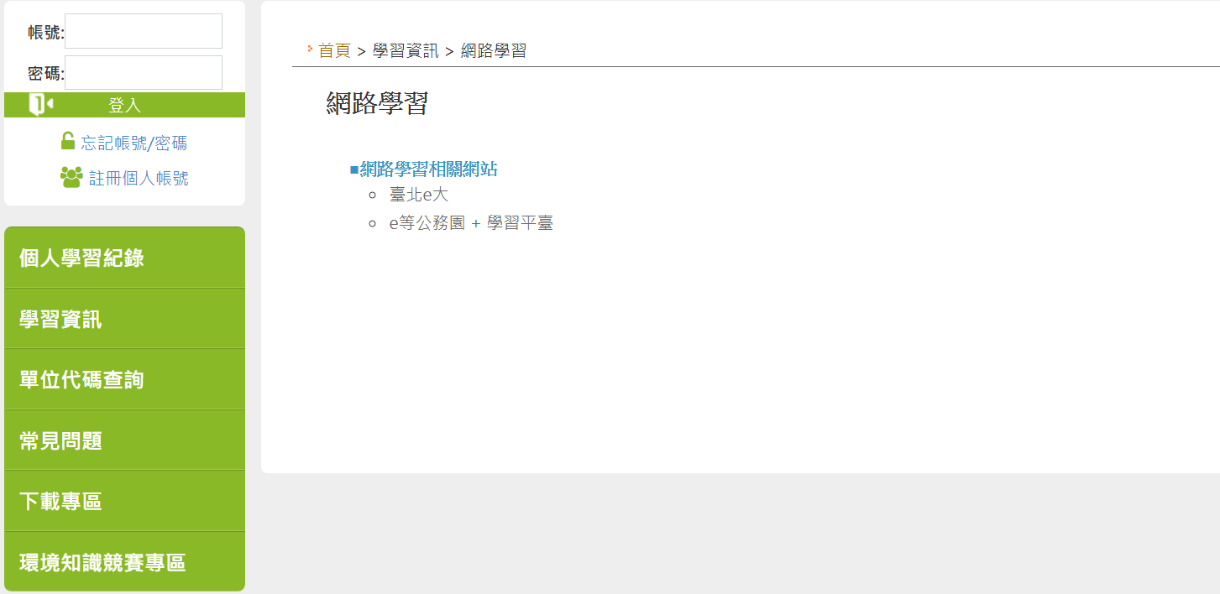
貳、學習資訊
網路學習
Step 1. 點選學習資訊
*目前協助上傳環境教育時數之數位學習網站名單及連結
Step 2. 點選網路學習
＊至e等公務園⁺學習平臺學習，須綁定自然人憑證，將於完成學習後隔日取得時數。
＊至臺北e大學習，請勾選需要環境教育終身學習網時數，將於完成學習後2週內取得時數

Slide 17
貳、學習資訊
影片專區
線上觀看影片即獲得環境教育時數，除環保署製作之影片外，亦包含從各部會蒐集而來之環境教育影片。
展延活動
環保署、環訓所、教育部、認證機構及經申請後核可之機關單位，所開辦作為認證展延申請之活動。
其他活動
全國提報單位/開課單位於系統內所公告之活動，可透過搜尋條件設定進行查詢。
網路學習
提供與本系統配合上傳學習時數之數位學習網站連結，使用者可藉此連結到各大數位學習網站。
戶外學習
依《環境教育法》規範，於通過認證之環境教育設施場所辦理之環境教育，方可視為戶外學習。

Slide 18
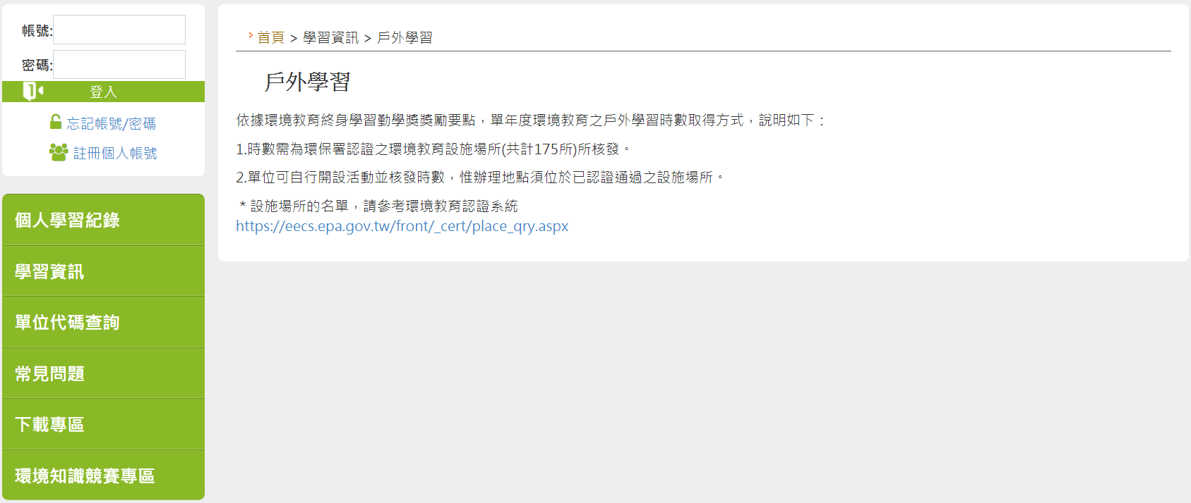
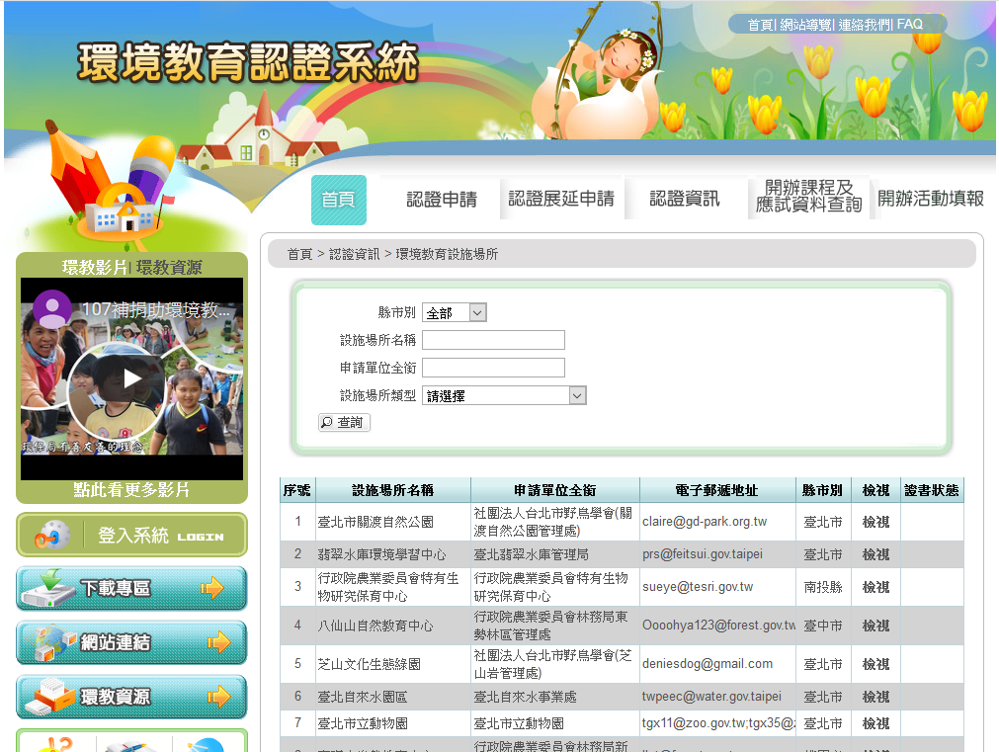
貳、學習資訊
戶外學習
Step 1. 點選學習資訊
*可連結至環境教育資訊系統查詢設施場所資訊
Step 2. 點選戶外學習

Slide 19
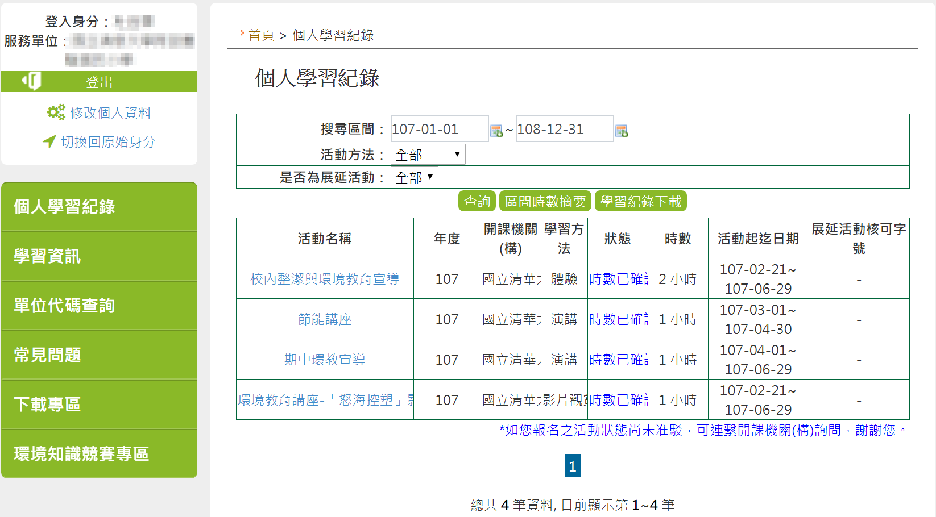
參、檢視個人學習紀錄
Step 2. 輸入查詢條件
Step 1. 點選個人學習紀錄
*檢視個人學習紀錄
＊開課單位登錄時數後，隔日方會匯入個人學習紀錄內

Slide 20
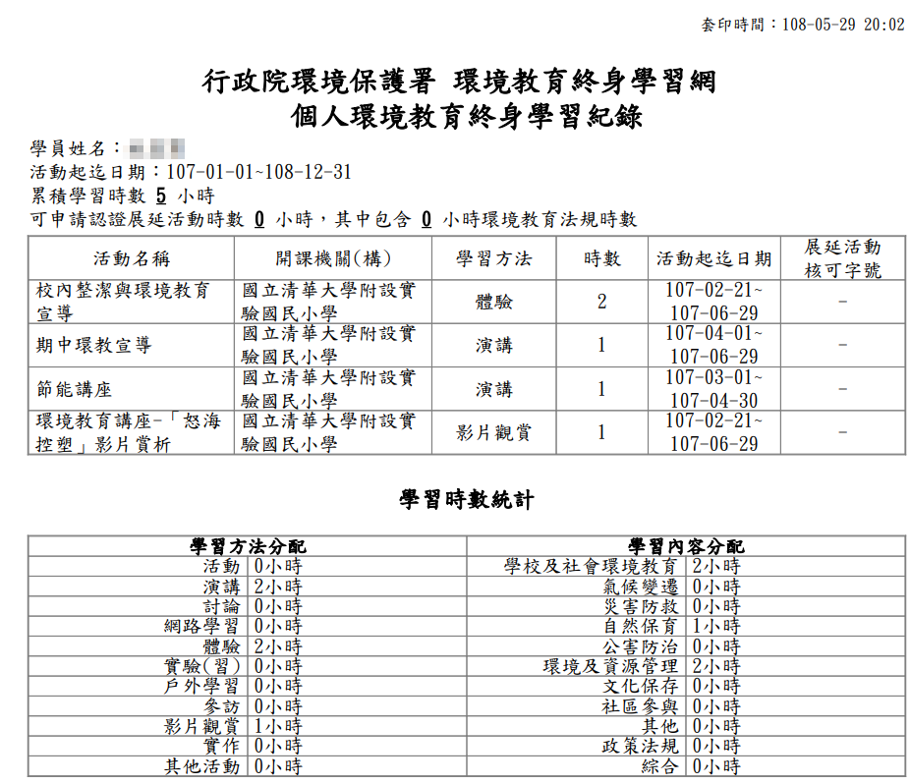
參、檢視個人學習紀錄
Step3. 點選學習記錄下載
下載學習記錄文件
20

Slide 21
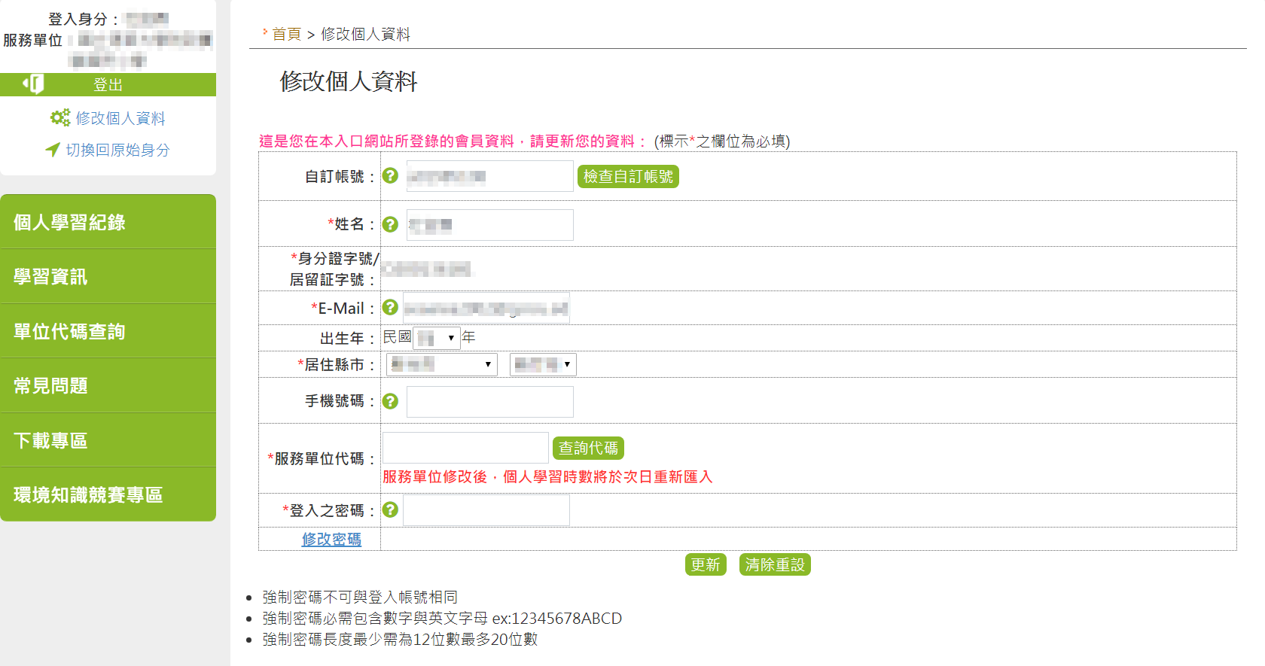
肆、修改個人資料
Step 1. 點選修改個人資料
*更新資料前必需再輸入一次登入密碼
Step 2. 修改資料後點選更新
＊個人調動服務單位後，務必儘快修正個人資料之服務單位代碼，方能確保時數傳遞正常。

Slide 22
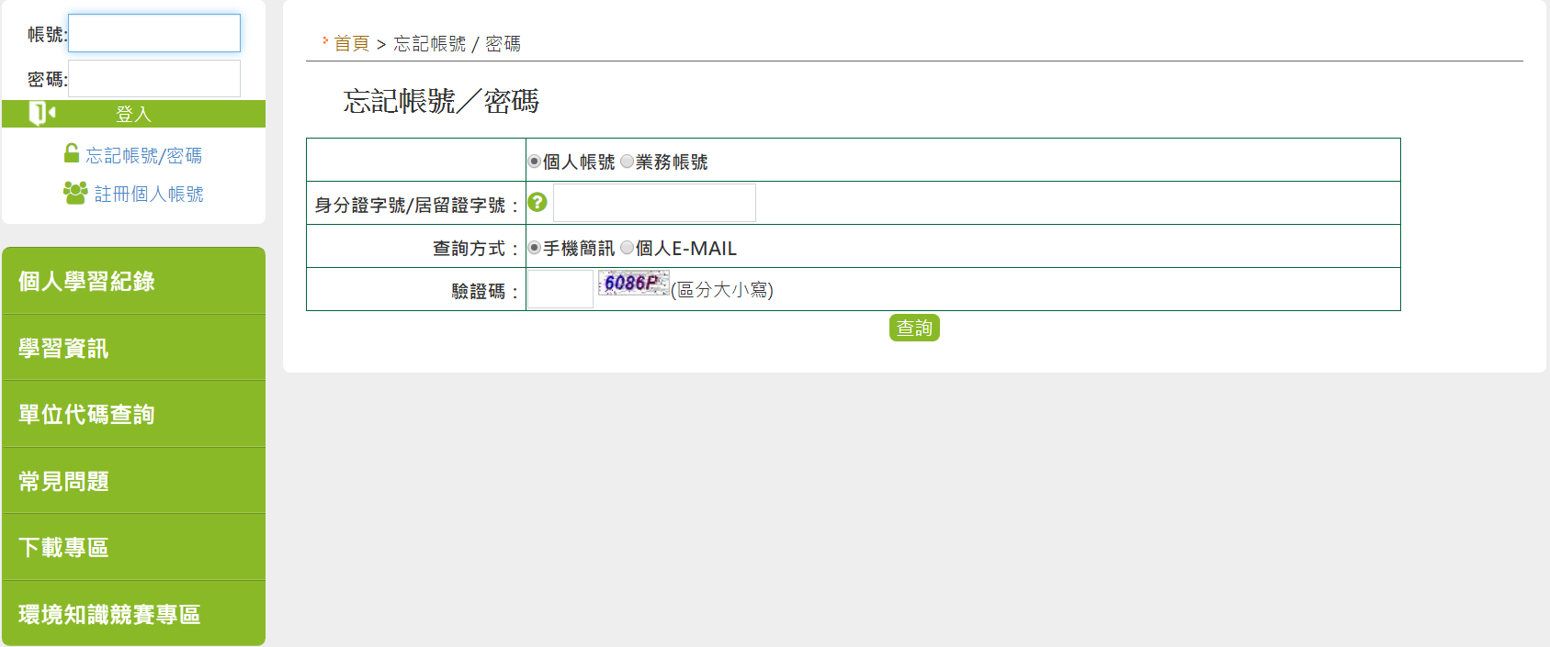
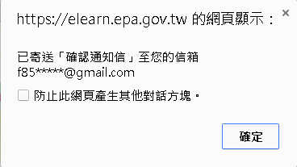
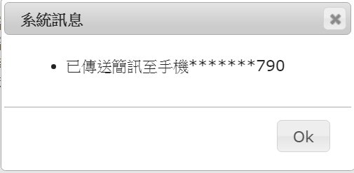
伍、忘記帳號密碼
Step 1. 點選忘記帳號/密碼
Step 2. 填寫個人資料後，點選查詢
B. 電子信箱
A. 手機簡訊
＊若您無法使用上述方法查詢帳號或重設密碼，請撥客服專線，由客服人員核對註冊資料後，協助更新註冊資料

Slide 23
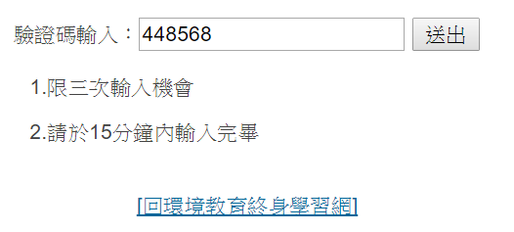
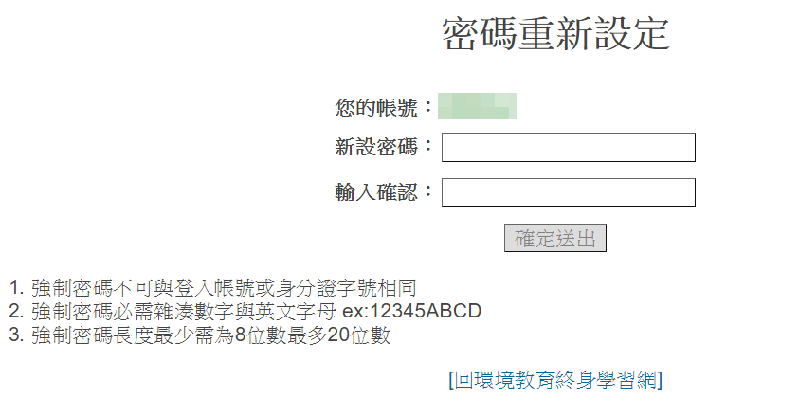
伍、忘記帳號密碼（簡訊）
Step 3-A-1. 個人手機收到簡訊後，於網頁輸入驗證碼
Step 3-A-2. 顯示您的帳號， 設定新密碼後，點選確定送出即可更改
＊點選送出查詢後，請於15分鐘內完成密碼重設作業， 若超過時限，須重新操作查詢

Slide 24
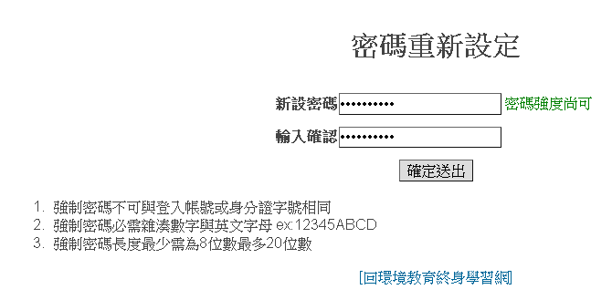
伍、忘記帳號密碼（郵件）
Step 3-B-1. 電子郵件內 顯示您的帳號
Step 3-B-2. 點選此網址至密碼設定網頁
Step 3-B-3. 設定新密碼後，點選確定送出即可更改
＊點選送出查詢後，請於15分鐘內完成密碼重設作業， 若超過時限，須重新操作查詢

Slide 25
簡報結束
敬請指教
客服專線：02-66309988 #434
客服時間：週一至週五
上午08:30~12:00
下午13:30~17:30
客服信箱： epaelearn@gmail.com

